Slide 1



ASPECTOS GENERALES DEL PRESUPUESTO DISTRITAL
Secretaría Distrital de Hacienda
Dirección Distrital de Presupuesto

Slide 2
Agenda
Marco normativo
Aspectos generales
Calidad del gasto
Break (15 minutos)
Programación presupuestal
Ejecución y cierre
Preguntas

Slide 3
Marco normativo
Aspectos generales
Calidad del gasto
Break (15 minutos)
Programación presupuestal
Ejecución y cierre
Preguntas

Slide 4
Marco normativo
Marco normativo Nacional
Constitución Política de Colombia (Art. 345 - 355)
Ley 617 de 2000
Dicta normas para racionalización del Gasto Público – Saneamiento Fiscal
Ley 819 de 2003
Dicta normas orgánicas en Materia de Presupuesto, Responsabilidad y Transparencia Fiscal. MFMP
Ley 1483 de 2011
Dicta normas orgánicas en materia de presupuesto para las entidades territoriales.
Vigencias Futuras Excepcionales
Decreto 2767 de 2012
Reglamenta parcialmente la Ley 1483 de 2011
Código General Disciplinario
(Art. 57 - Faltas relacionadas con la Hacienda Pública)
Decreto 111 de 1996
Ley 38 de 1989
Ley 179 de 1994
Ley 225 de 1995
Estatuto Orgánico de Presupuesto Nacional
Decreto 1068 de 2015
Decreto único reglamentario del sector Hacienda y Crédito Público
Decreto 1421 de 1993
Estatuto Orgánico de Bogotá
Ley 2116 de 2021 Modifica el Decreto Ley 1421 de 1993
Ley 1952 de 2019
Por reglamentar: Ley 2169 de 2021
Notes:
CPC Art. 345-355 ARTÍCULO 352.- Además de lo señalado en esta Constitución, la Ley Orgánica del Presupuesto regulará lo correspondiente a la programación, aprobación, modificación, ejecución de los presupuestos de la Nación, de las entidades territoriales y de los entes descentralizados de cualquier nivel administrativo, y su coordinación con el Plan Nacional de Desarrollo, así como también la capacidad de los organismos y entidades estatales para contratar.
Ley 2169 de 2021: Por medio de la cual se impulsa el desarrollo bajo en carbono del país mediante el establecimiento de metas y medidas mínimas en materia de carbono neutralidad y resiliencia climática y se dictan otras disposiciones.

Slide 5
Marco normativo
Marco normativo Distrital
Decreto Ley 1421 de 1993 – adicionado por Ley 2116 de 2021
Decreto 662 de 2018
Decreto 191 de 2021
Reglamenta el proceso presupuestal de las Empresas EICE, Empresas Sociales del Estado
Decreto 372 de 2010
Reglamenta el proceso presupuestal de los Fondos de Desarrollo Local
Decreto 492 del 2019
Lineamientos sobre austeridad y transparencia del gasto público
Decreto 714 de 1996
Acuerdo 24 de 1995
Acuerdo 20 de 1996
Estatuto Orgánico de Presupuesto Distrital
Decreto 192 de 2021
Decreto 356 de 2022
Reglamenta el Estatuto Orgánico del Presupuesto Distrital
MANUAL OPERATIVO PRESUPUESTAL DEL DISTRITO CAPITAL
Notes:
Decreto Ley 1421 de 1993: Por el cual se dicta el Régimen Especial para el Distrito Capital de Santafé de Bogotá (Estatuto Orgánico de Bogota)

Slide 6
Marco normativo
Legalidad
Planificación
Anualidad
Universalidad
Unidad de Caja
Programación Integral
Especialización
Inembargabilidad: Los Ingresos del Presupuesto Anual del Distrito son inembargables.
Apropiaciones de acuerdo al objeto y funciones de la entidad
Principios presupuestales
Todo programa presupuestal deberá contemplar los gastos de inversión y de funcionamiento que requiera.
Decreto 714 de 1996
Artículo 13
Estatuto Orgánico del Presupuesto Distrital
Con el recaudo de todas las rentas, se atenderá el pago oportuno de las apropiaciones del PA, salvo excepciones
Totalidad de gastos públicos.
1 de enero al 31 de diciembre.
Concordancia Plan Desarrollo, Plan Financiero, POAI.
No pueden incluirse ingresos o gastos que no estén previamente autorizados.
Notes:
Legalidad. En el presupuesto de cada Vigencia Fiscal no podrán incluirse ingresos, contribuciones o impuesto que no figuren en el Presupuesto de Rentas, o gastos que no estén autorizados previamente por la Ley, los Acuerdos Distritales, la Resoluciones del CONFIS, o las Juntas Directivas de los establecimientos Públicos o las Providencias Judiciales debidamente ejecutoriadas, ní podrán 11/3/2019 Decreto 714 de 1996 Alcalde Mayor https://www.alcaldiabogota.gov.co/sisjur/normas/Norma1.jsp?i=1693 5/24 incluirse partidas que no correspondan a las propuestas por el Gobierno para atender el Funcionamiento de la Administración y el Servicio de la Deuda. (Acuerdo 24 de 1995, art. 11º , lit. a)
Planificación. El Presupuesto Anual del Distrito Capital deberá guardar concordancia con los contenidos del Plan de Desarrollo, el Plan Financiero y el Plan Operativo Anual de Inversiones. (Acuerdo 24 de 1995 , art. 11º , lit. a,)
Anualidad. El año fiscal comienza el 1 de enero y termina el 31 de diciembre de cada año. Después del 31 de diciembre no podrán asumirse compromisos con cargo a las apropiaciones del año fiscal que se cierra en esa fecha, y los saldos de apropiación no afectados por compromisos caducarán sin excepción. (Acuerdo 24 de 1995 , art. 11º , lit, c)
Universalidad. EI presupuesto contendrá la totalidad de los gastos públicos que se espere realizar durante la vigencia fiscal respectiva. En consecuencia ninguna autoridad podrá efectuar gastos públicos, erogaciones con cargo al Tesoro Distrital o transferir crédito alguno, que no figure en el presupuesto. (Acuerdo 20 de 1996 , art. 1º )
Unidad de Caja. Con el recaudo de todas las rentas y recursos de capital se atenderá el pago oportuno de las apropiaciones autorizadas en el Presupuesto Anual del Distrito Capital, salvo las excepciones contempladas en la Ley. (Acuerdo 24 de 1995 , art. 11º , lit. f)
Programación Integral. Todo programa presupuestal deberá contemplar simultáneamente los gastos de inversión y de funcionamiento que las exigencias técnicas y administrativas demanden como necesarios para su ejecución y operación, de conformidad con los procedimientos y Normas Legales Vigentes. El programa presupuestal incluye las obras complementarias que garanticen su cabal ejecución. (Acuerdo 24 de 1995 , art. 11, lit. g)
Especialización. Las apropiaciones deben referirse en cada Entidad de la Administración a su objeto y funciones y se ejecutarán estrictamente conforme al fin para el cual fueron programadas (Acuerdo 24 de 1995, art. 11º , lit. g)
Inembargabilidad. Son inembargables las rentas, cesiones y participaciones incorporadas en el Recaudo de todas las rentas salvo excepcionesPresupuesto Anual del Distrito Capital, así como los bienes y derechos de las Entidades que lo conforman. (Acuerdo 24 de 1995, art. 11º , lit. h)

Slide 7
Marco normativo
Aspectos generales
Calidad del gasto
Break (15 minutos)
Programación presupuestal
Ejecución y cierre
Preguntas

Slide 8
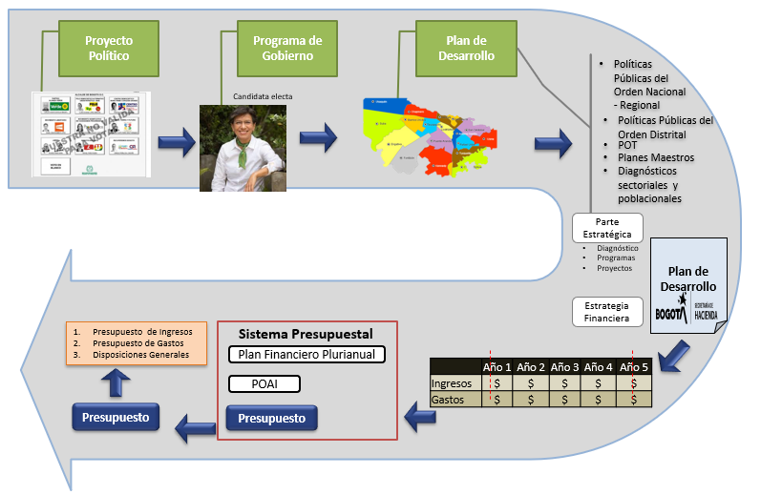
2. Aspectos generales
(Ley 131 de 1994)
Programa de Gobierno – Voto programático
(Ley 152 de 1994)
Ley Orgánica del Plan de Desarrollo
Decreto 714 de 1996
Estatuto Orgánico de Presupuesto Distrital
Notes:
Plan Financiero: Instrumento de planificación y gestión financiera del sector público a mediano plazo.
POAI: Plan Operativo Anual de Inversiones, contiene los proyectos de inversión clasificados por sectores, entidades y programas.
Presupuesto: Presupuesto de Rentas e Ingresos, el Presupuesto de Gastos e Inversiones y las Disposiciones Generales.

Slide 9

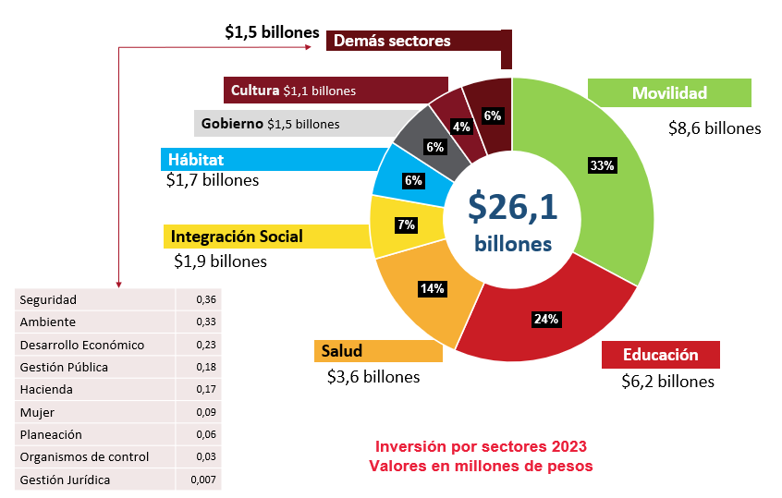
2. Aspectos generales
¿Porqué es importante el Presupuesto Público?
1. Es la herramienta mediante la cual se ejecutan los programas y proyectos del Plan de Desarrollo de Bogotá.
2. Permite proyectar los gastos y las inversiones que se van a realizar y establecer con qué recursos se van a financiar.

Slide 10
2. Aspectos generales
El grado de desagregación del presupuesto debe responder a la necesidad de información:
¿Quién Gasta?
Clasificación Administrativa
Nivel Central, establecimientos públicos, entidades de control, ente autónomo universitario, Empresas industriales y comerciales, FDL
¿Se gasta o se invierte?
Clasificación económica
Gastos de Funcionamiento, Servicio de la deuda, Gastos de Inversión
¿En qué se gasta?
Clasificación por objeto de gasto
Funcionamiento, Servicio de la deuda, Inversión. (Gastos de operación para empresas) CCPET Ministerio de Hacienda
¿Cuál es el destino del gasto?
Clasificación por tipo de gasto
Desagregación del Gasto (Bienes transportables, Servicios) CPC DANE
¿Para que necesidad de la comunidad se gasta?
Clasificación funcional
Educación, Salud, Integración Social, Hábitat, Ambiente, Movilidad, Mujer, Desarrollo Económico, Mujer, Cultura, Seguridad
¿Cuál es el origen en que se aplican los recursos?
Clasificación por fuente de financiación
Libre destinación ((Recursos Distrito), Destinación específica (Valorización, estampillas, multas, plusvalía, SGP)
¿Se están cumpliendo los objetivos y las metas?
Clasificación programática
PDD Un nuevo Contrato social y ambiental para la Bogotá del Siglo XXI

Slide 11
2. Aspectos generales
Presupuesto General de Bogotá
Instancias de aprobación
CONCEJO DE BOGOTÁ
CONFIS
JAL
Aprueba
Aprueba anteproyecto
Aprueba
Emite Concepto
Aprueba
Presupuesto Anual
Empresas
FDL
Administración Central
Empresas Industriales y Comerciales del Distrito – EICD
Fondos de Desarrollo Local – FDL (20)
Establecimientos Públicos y Organismos de Control
Empresas Sociales del Estado – ESE
Ente Universitario Autónomo
Incluye transferencias a los FDL y EICD.

Slide 12
2. Aspectos generales
INICIO DE VIGENCIA
Marzo – diciembre
Programación
Ejecución y Seguimiento
Cierre
Proceso de Programación Presupuestal
enero - abril
Del 1 de enero al
31 de diciembre

Slide 13
2. Aspectos generales
Producción de las cifras presupuestales
DDP
Estrategia Financiera
Armonización presupuestal
Elaboración Presupuesto Anual y General del Distrito
Recomendaciones al CONFIS Distrital
Prog., ejecución, seguimiento y cierre Presupuestal
Subdirección INFRAESTRUCTURA Y LOCALIDADES
Subdirección DESARROLLO SOCIAL
Subdirección
GESTION DE LA INFORMACIÓN PRESUPUESTAL
Subdirección FINANZAS DISTRITALES
Subdirección ANÁLISIS Y SOSTENIBILIDAD PRESUPUESTAL
Asesorar en la Programación, ejecución, seguimiento y cierre presupuestal a las entidades distritales
Procesamiento de información
Consolidación de la información presupuestal y financiera del D.C. Seguimiento Fuentes de Destinación Especifica
Análisis sostenibilidad presupuestal de proyectos de ley, acuerdos y decretos
Análisis de modificaciones presupuestales
Seguimiento de las fuentes de financiamiento SGP
Elaboración del Plan Financiero Plurianual
Capacitación presupuestal a entidades del Distrito
Seguimiento Recursos SGP y SGR
Cargue y validación de información
Reportes – CUIPO (Contraloría General de la República y DNP)
Reportes
MÓDULOS ERP PRESUPUESTO
(BASES DE DATOS).
Propuesta de distribución de los excedentes financieros
Participación Comisión - Sentencia Río Bogotá
Control limites de gastos de funcionamiento (Ley 617 de 2000)
Ordenar el gasto de la Unidad Ejecutora 02 – DDP
PMR ,
Gasto Recurrente,
Poblaciones
Calidad del gasto
Elaboración del informe del cierre Presupuestal
Desarrollo y Actualización del Sistema

Slide 14
Marco normativo
Aspectos generales
Calidad del gasto
Break (15 minutos)
Programación presupuestal
Ejecución y cierre
Preguntas

Slide 15
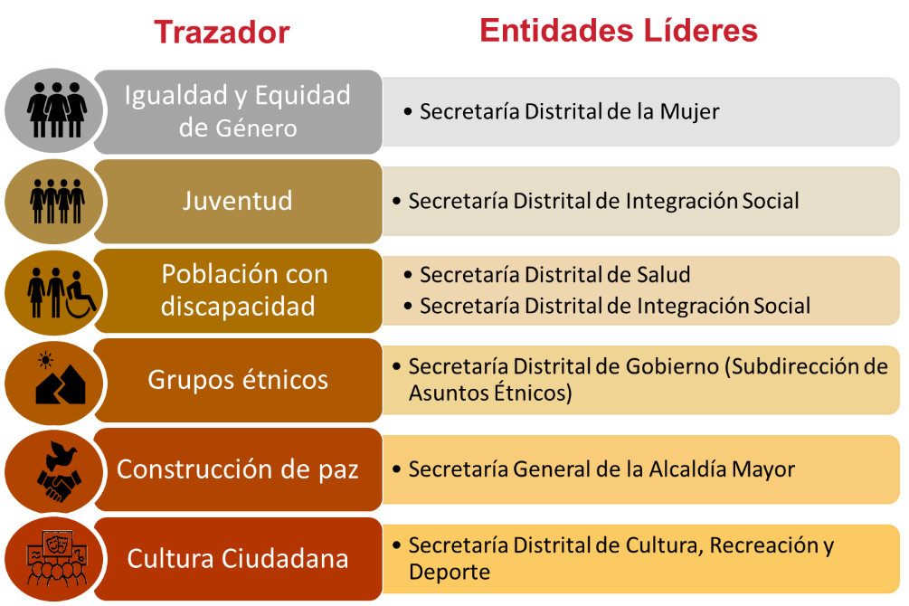
3. Calidad del gasto
Acuerdo 761 de 2020: Por medio del cual se adopta el Plan de desarrollo económico, social, ambiental y de obras públicas del Distrito Capital 2020-2024 “Un nuevo contrato social y ambiental para la Bogotá del siglo XXI”
Calidad del Gasto (Art 36)
Aquel que se realiza aplicando los criterios que lo hacen más eficiente, eficaz y efectivo, con el objetivo de generar un impacto positivo sobre la calidad de vida de la población.
Trazador Presupuestal (Art 37)
Las entidades que conforman el Presupuesto Anual del Distrito Capital, de acuerdo con sus competencias, reportarán el cumplimiento de las políticas transversales, mediante un marcador presupuestal.
Fortalecerá los mecanismos de planificación y programación presupuestaria, a través, entre otros, de la herramienta Productos, Indicadores, Metas y Resultados – PMR.
Igualdad y equidad de género
Juventud
Población con discapacidad
Grupos étnicos
Construcción de paz
Cultura ciudadana
Notes:
Como vamos, como resumen de lo que vamos haciendo este año un resumen de lo que se esta haciendo este año

Slide 16
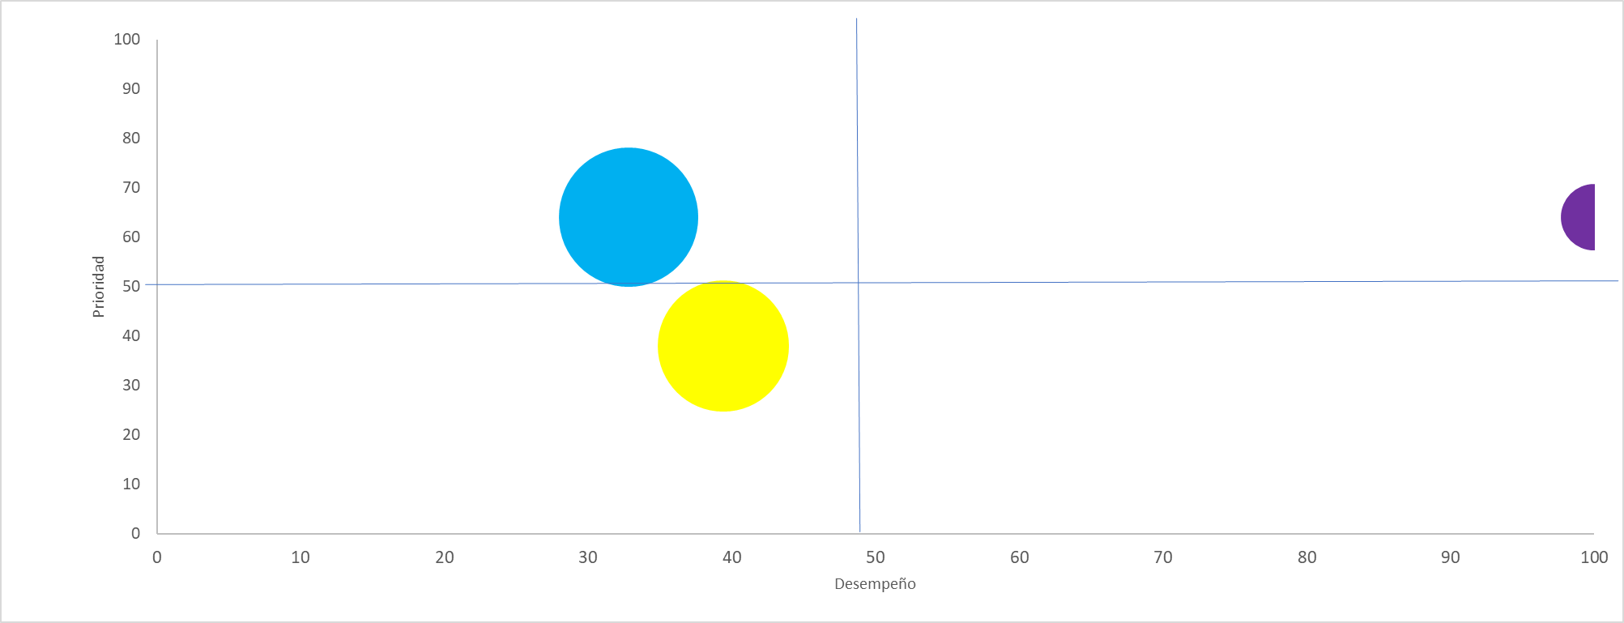
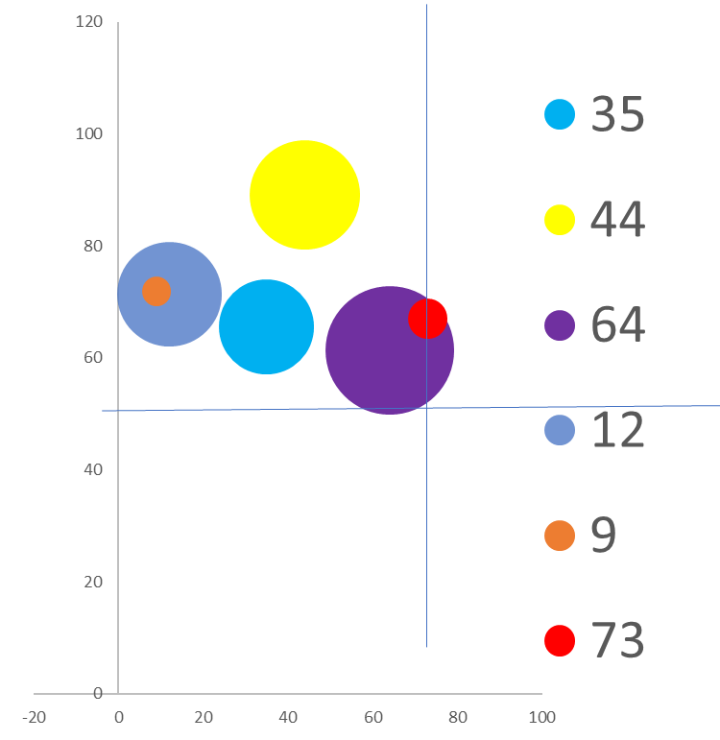
3. Calidad del gasto
Resumen de análisis Metodología ÉPICO
Criterios/Productos | Prioridad |  |  |  |  |  | Puntaje Prioridad
Criterios/Productos | Enfoque diferencial (12) | Inclusión Productiva (12) | Superación de pobreza (12) | FNK (12) | Indicadores de Producto PDD (12) | Alineación objetivos sector (40) | Puntaje Prioridad
Vías en condiciones apropiadas para la movilidad | 0 | 0 | 0 | 12 | 26 | 26 | 64
Espacio publico para el disfrute de los ciudadanos | 0 | 0 | 0 | 12 | 26 | 0 | 38
Troncales Transmilenio incluyentes y sostenibles | 0 | 0 | 0 | 12 | 26 | 26 | 64
Criterios/Productos | Desempeño |  | Puntaje Desempeño
Criterios/Productos | Avance ejecución financiera (50) | Avance en metas (50) | Puntaje Desempeño
Vías en condiciones apropiadas para la movilidad | 20 | 13 | 33
Espacio publico para el disfrute de los ciudadanos | 15 | 24 | 39
Troncales Transmilenio incluyentes y sostenibles | 50 | 50 | 100
Sector
Vías en condiciones apropiadas para la movilidad
Espacio publico para el disfrute de los ciudadanos
Troncales Transmilenio incluyentes y sostenibles

Slide 17
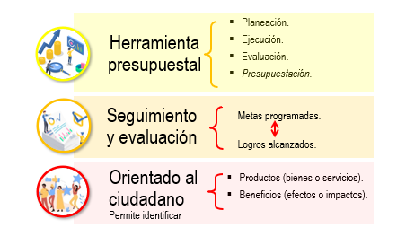
3. Calidad del gasto
Aspectos generales del PMR
El PMR es una herramienta que asigna la totalidad de los recursos (Inversión y Funcionamiento)
y se orienta al proceso de asignación a resultados.
Notes:
Como vamos, como resumen de lo que vamos haciendo este año un resumen de lo que se esta haciendo este año

Slide 18
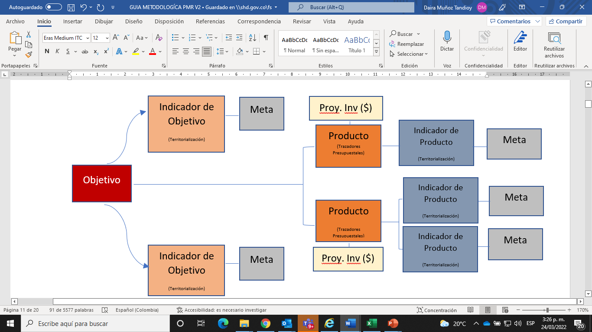
3. Calidad del gasto
Estructura del PMR
Situaciones deseadas que la entidad espera generar con la oferta institucional y los bienes y servicios entregados. Debe definir claramente el beneficio social que espera lograr.
Son trasversales, expresan un efecto o impacto y como tal dependen de la conjunción de varios factores, por tanto, pueden ser responsabilidad de varias entidades.
Cuantifican los resultados a partir efectos logrados con la(s) intervención(es) realizada(s) por las entidades
Incluyen la territorialización
Son los bienes o servicios que entrega la entidad a la comunidad o población objetivo.
Bienes: productos de carácter físico, tangible y acumulable
Servicios: productos intangibles y no acumulables.
Asocia los recursos de inv y func
Unidad de análisis para TP
Miden los bienes y servicios que son generados y entregados, cumpliendo los estándares de calidad definidos, como consecuencia de la transformación de los insumos a través de un proceso de producción (DNP)
Codificación: Elemento PEP+
Incluyen la territorializción
Notes:
Como vamos, como resumen de lo que vamos haciendo este año un resumen de lo que se esta haciendo este año

Slide 19
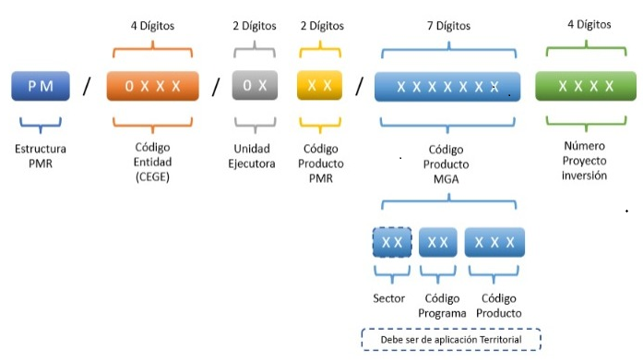
3. Calidad del gasto
Codificación de Elementos PEP - PMR
TIPS 7 DÍGITOS – Código Producto MGA
Deben corresponder con los códigos del catálogo de productos MGA vigentes.
Guardar correspondencia con el sector
Seleccionar productos MGA que guarden coherencia con los de PMR
Ámbito de aplicación: Territorial
Notes:
Como vamos, como resumen de lo que vamos haciendo este año un resumen de lo que se esta haciendo este año

Slide 20
Marco normativo
Aspectos generales
Calidad del gasto
Break (15 minutos)
Programación presupuestal
Ejecución y cierre
Preguntas

Slide 21
Marco normativo
Aspectos generales
Calidad del gasto
Break (15 minutos)
Programación presupuestal
Ejecución y cierre
Preguntas

Slide 22
4. Programación presupuestal
Plan Financiero
MFMP
Rentas e Ingresos
Plan Financiero
Gastos e Inversiones
Necesidades de Inversión
Lineamientos de Política
Funcionamiento
- Gastos de personal
Adquisición de bienes y servicios
Mesas de Trabajo Reuniones Alcalde
PMR
Servicio de la Deuda
Priorización de Políticas
Inversión
- Recurrencia por Concepto de Gasto
Cuota Global
MFMP - POAI
Bienes y Servicios
PMR-Trazador
Anexo 2
Modificaciones por el Concejo
Entidad Prioriza $
Anexo 1
Anteproyecto Presupuesto
Presupuesto
Proyecto Presupuesto

Slide 23
4. Programación presupuestal
CICP = CCP + CCPET
Clasificación presupuestal
Clasificación de ingresos y gastos en armonía con la clasificación del PGN y con estándares internacionales
DECRETO 1068 DE 2015
MHCP - Expedirá y actualizará el CCPET
DECRETO 412 DE 2018
Resolución 803 DE 2019 MHCP
Resolución 2372 del 9 de septiembre de 2022, “Por la cual se actualizan los anexos de la Resolución No. 3832 del 18 de octubre de 2019, mediante la cual se expide el Catálogo de Clasificación Presupuestal para Entidades Territoriales y sus Descentralizadas – CCPET”,
DAF - MHCP
Resolución Orgánica 0054 del 25 de agosto de 2022, “Por la cual se adopta la Versión 5.0 del Catálogo Integrado de Clasificación Presupuestal (CICP) y se modifica el plazo para la aplicación del Régimen de Contabilidad Presupuestal Pública (RCPP), con el principio de caja, para los particulares que manejen fondos o bienes públicos”.
Contraloría General de la República
https://www.minhacienda.gov.co/webcenter/portal/EntidadesdeOrdenTerritorial/pages_catalogoclasificacionpresupuestalCCPET
Notes:
Decreto 1068 de 2015> Por medio del cual se expide el Decreto Único Reglamentario del Sector Hacienda y Crédito Público
Decreto 412 de 2018 > Por el cual se modifica parcialmente el Decreto 1068 de 2015 en el Libro 2 Régimen reglamentario del sector Hacienda y Crédito Público, Parte 8 del Régimen Presupuestal, Parte 9 Sistema Integrado de Información Financiera - SIIF Nación y se establecen otras disposiciones
Resolución 3832 de 2019> Por la cual se expide el Catálogo de Clasificación Presupuestal para Entidades Territoriales y sus Descentralizadas - CCPET

Slide 24
4. Programación presupuestal
Funcionamiento e Inversión
Los Gastos por adquisición de bienes y servicios - diferentes de activos no financieros
Gastos de Inversión
Identificar el Programa, el Subprograma, el Proyecto y el Producto asociado a la Metodología General Ajustada (MGA) SPI PIIP.
Se desagregan de acuerdo con la Clasificación Central de Productos
CPC
Clasificación Programática del Manual de Inversión Pública Nacional
CPI
https://clasificaciones.dane.gov.co/cpc/cpc_descripcion
https://2022.dnp.gov.co/DNPN/Paginas/Buscador.aspx?q=CATALOGO%20DE%20PRODUCTOS%20MGA
(VERSIÓN 6,7 Febrero 2023)

Slide 25
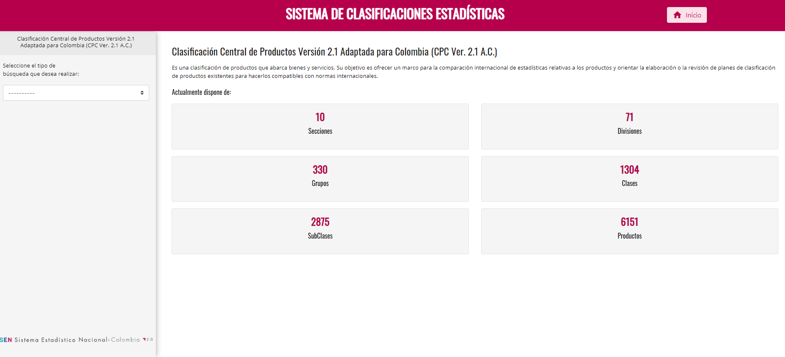
4. Programación presupuestal
https://clasificaciones.dane.gov.co/cpc/cpc_descripcion

Slide 26
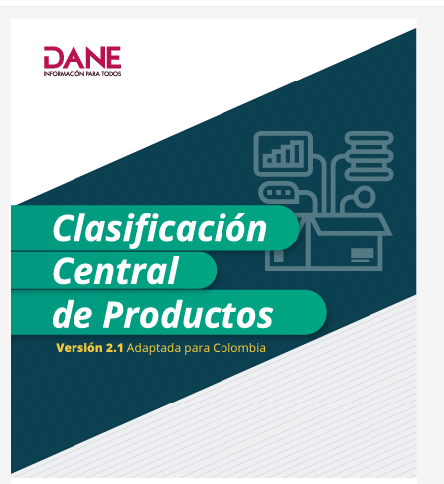
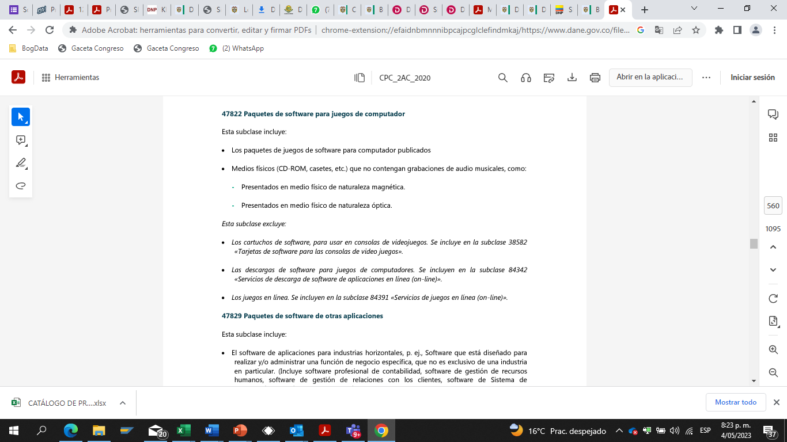
4. Programación presupuestal

Slide 27
4. Programación presupuestal
Categoría Única de Información del Presupuesto Ordinario-CUIPO
Es una categoría a través de la cual se capturará y unifica la información sobre la programación y ejecución del presupuesto ordinario de las entidades que conforman el presupuesto general del sector público, con el propósito de simplificar, poder realizar cálculos nacionales y llevar un control fiscal de los entes territoriales.
Para el caso de Bogotá se transmite desde la SDH, la información de la Administración Central, Organismos de Control y Establecimientos Públicos -EP-, estos últimos solo como transferencia. El detalle de programación y ejecución discriminando los recursos propios y la transferencia del nivel central lo debe hacer cada EP.
La información registrada es cualitativa y cuantitativa y se reporta en el aplicativo CHIP- Local.
Principales variables del CUIPO
Concepto por ámbito – Variable que depende de la Pospre
Fuentes – Variable que depende del Fondo
Terceros – Variable que depende del Centro gestor
BPIN – Variable que depende del programa/proyecto
MGA – Variable que depende de elemento PEP
CPC – Variable que depende del concepto por ámbito y de la Pospre

Slide 28
4. Programación presupuestal
CUIPO
¿Que información se reporta?
Actualmente se reportan 5 formularios
a. Programación de ingresos
b. Ejecución de ingresos
c. Programación de gastos
d. Ejecución de gastos
e. Secciones presupuestales adicionales
¿De donde se obtiene la información?
La información usada para la transmisión de información es de Bogdata, cada una de las cadenas presupuestadas debe estar homologada con los códigos de CUIPO y en el caso del archivo de ejecución de gastos hay una variable (Detalle sectorial) que la información es provista de las entidades de los sectores de educación y salud.
Periodicidad - El reporte debe hacerse cada trimestre.
I Trimestre - 30 de abril
II Trimestre – 30 julio
III Trimestre – 30 de octubre
IV Trimestre – 20 de febrero

Slide 29
4. Programación presupuestal
Vigencias futuras
Instrumento para asumir compromisos con cargo a presupuestos de vigencias fiscales posteriores.
ORDINARIAS
Si en el año en que se solicita la autorización, se cuenta con una apropiación mínima del 15% del valor solicitado y se afectan presupuestos futuros.
EXCEPCIONALES
Si en el año en que se solicita, no se cuenta con apropiación para amparar el compromiso por celebrarse.
Pueden superar el periodo de gobierno, siempre y cuando el proyecto de inversión para el cual se otorguen sea declarado de importancia estratégica por el Consejo de Gobierno y cuente con aval fiscal del CONFIS Distrital

Slide 30
4. Programación presupuestal
Vigencias futuras Marco Normativo
Ley 819 de 2003
VF Ordinarias (Art.12)
Dicta normas orgánicas en materia de presupuesto, responsabilidad y transparencia fiscal y se dictan otras disposiciones
Ley 1483 de 2011
V.F Excepcionales
Entidades Territoriales
Dicta normas orgánicas en materia de presupuesto, responsabilidad y transparencia fiscal para las entidades territoriales.
Ley 2116 de 2021
V.F Ordinarias aprobadas por Confis Distrital (Art.14)
Modifica el Decreto Ley 1421 de 1993, referente al Estatuto Orgánico de Bogotá
Decreto Nacional 1068 de 2015
Expide el Decreto Único Reglamentario del Sector Hacienda y Crédito Público
Decreto Distrital 192 de 2021
Declaratoria de importancia estratégica (Art.20)
Reglamenta el Estatuto Orgánico del Presupuesto Distrital y se dictan otras disposiciones
Decreto Distrital 191 de 2021
VF Ordinarias y Excepcionales viabilidad fiscal, VF en contratos en ejecución, aprobación de VF (Art.4, 5, 6, 7, 8 y 9)
Modifica parcialmente el Decreto Distrital 662 de 2018, que reglamenta y establece directrices y controles en el proceso presupuestal de las Empresas Distritales y dicta otras disposiciones
Decreto Distrital 356 de 2022
Vigencias futuras ordinarias y excepcionales (Art.1)
Modifica y adiciona el Decreto 192 de 2021, ‘Por medio del cual se reglamenta el Estatuto Orgánico del Presupuesto Distrital y se dictan otras disposiciones

Slide 31
Marco normativo
Aspectos generales
Calidad del gasto
Break (15 minutos)
Programación presupuestal
Ejecución y cierre
Preguntas

Slide 32


5. Ejecución y cierre
Generalidades
Ejecución Activa
Ejecución Pasiva
Proceso mediante el cual se recaudan y se registran los ingresos.
Proceso mediante el cual se adquieren los compromisos y se ordenan gastos y se realizan los pagos.

Slide 33
FUNCIONAMIENTO SERVICIO DEUDA INVERSIÓN
CERTIFICADO DE DISPONIBILIDAD
CERTIFICADO DE REGISTRO PRESUPUESTAL
GIRO PRESUPUESTAL
PAGO
5. Ejecución y cierre
Generalidades
PROCESO DE EJECUCIÓN PASIVA DEL PRESUPUESTO
ORDENA PAGO
PRESUPUESTO APROBADO
CONTRATA
ORDENA GASTO
Pago por la entrega a satisfacción de los bienes o servicios contratados
Autorización dada por el ordenador de gasto, al Responsable de Presupuesto y al Tesorero para que mediante la elaboración del acto administrativo correspondiente (orden de pago, relación de autorización, entre otros), conforme a la normatividad vigente.
Documento obligatorio que expide el responsable de presupuesto para comprometer parte del presupuesto con un tercero en forma definitiva, con el fin de cumplir obligaciones contractuales, perfeccionando el compromiso y afectando definitivamente el presupuesto.
Documento obligatorio que expide el responsable de presupuesto que garantiza la existencia de la apropiación libre de afectación para atender un determinado compromiso. Este documento afecta preliminarmente el presupuesto mientras se perfecciona el compromiso.

Slide 34
5. Ejecución y cierre
Modificaciones presupuestales (Art. 63. Decreto 714 de 1996)
1
2
3
Traslados presupuestales
Créditos
adicionales
Cancelación de apropiación
Mismo agregado
Resolución SDH
Entre agregados
Acuerdo Concejo de Bogotá
Recursos cooperación y/o donación
Decreto alcalde mayor
Recursos adicionales
Acuerdo Concejo de Bogotá
SGP (Ley 2116/2021)
Supresión de un rubro del presupuesto de gastos
Fondo de Compensación Distrital (funcionamiento)
Decreto alcalde mayor

Slide 35
5. Ejecución y cierre
Traslados presupuestales
TRASLADO CON TRÁMITE ANTE LA DDP
Bogdata: Traslado INTW
TRASLADO INTERNO ENTIDAD
Bogdata: Traslado INTE
Aplica para gastos de funcionamiento e inversión.
Requiere concepto previo de la DDP.
Requisitos Manual Operativo Presupuestal: Justificación firmada Representante Legal, Proyecto Acto Administrativo, Concepto SDP – Inversión, Anexos (fallos Sentencias, vacaciones en dinero resoluciones de retiro, relación cuadro formato firmado) y solicitud generada en Bogdata (INTW)
Aplica para gastos de funcionamiento al interior de los rubros: Factores constitutivos de salario, Contribuciones inherentes a la nómina, Remuneraciones no constitutivas de factor salarial (tipo de vinculación), Activos fijos, Materiales y suministros y Adquisición de servicios.
No Requiere concepto previo de la DDP.
Requisitos: definidos por entidad
Incorporación en Bogdata (INTE los datos de contracrédito y crédito).
Acto administrativo de la entidad
Incorporación del acto administrativo previa verificación de la DDP.
Radicar ante la DDP la solicitud y soportes
Emite concepto previo favorable – DDP

Slide 36
5. Ejecución y cierre
Otras operaciones presupuestales
Sustitución de ingresos y/o
cambio entre cuentas mayores de ingresos y de fuentes de financiación
Cambio de montos entre conceptos
de gasto
Creación o modificación de elementos PEP
Menor ingreso de recursos Nación
Estimaciones inferiores o superiores de recaudo
Decreto alcalde mayor o Resolución
Modificación de fuentes de financiación en el gasto
Cambios durante la ejecución frente a la programación inicial
Procedimiento interno de cada entidad
Por la creación de productos del CPC del DANE
Trámite ante la DDP

Slide 37
5. Ejecución y cierre
Trámites recurrentes - Generalidades
Se debe tener en cuenta el marco normativo legal vigente, en especial el Manual Operativo Presupuestal y los Lineamientos de Política Presupuestal.
Para los trámites de cambios de fondos y traslados presupuestales se debe homologar previamente las pospres y fondos (Chip y FUT).
Se debe tener en cuenta el procedimiento establecido en la circular Externa DDP-000002 del 10 de febrero de 2023 - Guía para solicitar creación elemento PEP y homologaciones.
La DDP únicamente da trámite a traslados presupuestales diferentes al quinto nivel (INTW).
Para los procesos de programación, ejecución y cierre se deben tener en cuenta los parámetros establecidos en los manuales del Sistema de Información Presupuestal.
Se deben tener en cuenta los tiempos establecidos en la Circular Externa No. DDP 000004 del 4 de mayo de 2021 en la cual se estipularon los tiempos de atención para traslados presupuestales y cambios de fuentes: “Gestión de traslados: cinco (5) días hábiles y Cambios de fuentes: siete (7) días hábiles. Este tiempo se contará, a partir del cumplimiento de todos los requisitos previstos para el trámite de la modificación pertinente”.
Las solicitudes realizadas por la entidad deben seguir el procedimiento de radicación virtual

Slide 38

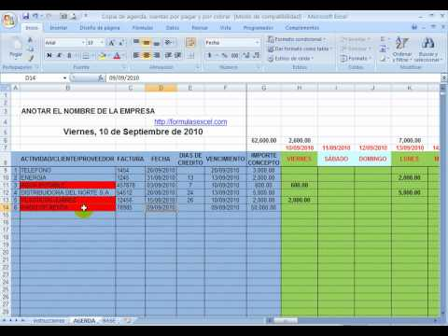
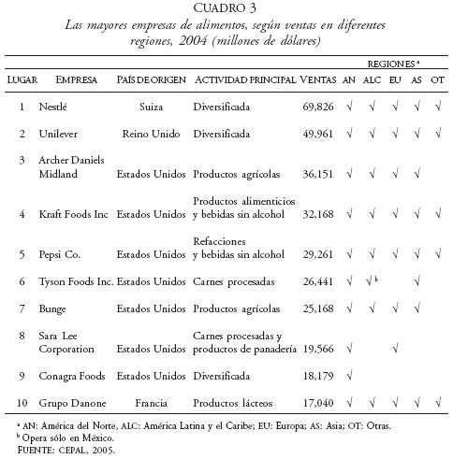
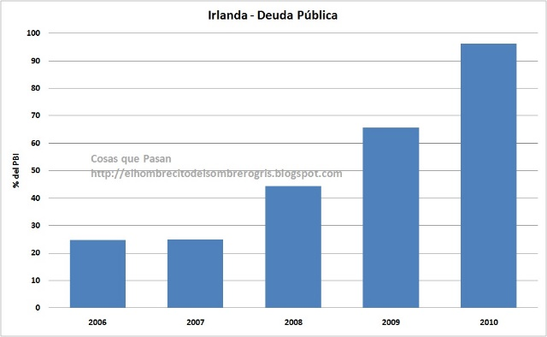
5. Ejecución y cierre
Cierre
Ejecución Presupuestal de Ingresos y gastos definitiva
Cuentas por pagar pendientes de pago (Tesorales) en EP, EICD y ESE
Estado de Tesorería a 31 de diciembre
Situación Fiscal

Slide 39
5. Ejecución y cierre
Cierre presupuestal
Ejecución presupuestal
Situación fiscal / Excedentes financieros
Validar con un pre cierre: generación de reportes de ejecución presupuestal de ingresos y gastos.
Efectuar revisión de las órdenes de pago ejecutadas en el sistema Bogdata (es reserva o es cuenta por pagar).
El cierre de la ejecución presupuestal de vigencia en curso como el de reservas, en el Sistema de Información Presupuestal es automático.
Radicación de informes y reportes del sistema de información presupuestal, en las fechas señaladas en la circular de Guía de ejecución, seguimiento y cierre presupuestal.
Documentos
Estado de tesorería a 31 de diciembre
Situación fiscal o excedentes financieros.
Acta de liquidación de excedentes financieros.
Acta de fenecimiento de reservas (constitución de pasivos exigibles)
Relación de las cuentas por pagar (relación reportada por la DDT y tesorerías de las entidades)
Reporte de constitución de Reservas presupuestales.
Artículo 69° - Decreto 714 de 1996
Los excedentes financieros de los Establecimientos Públicos son de propiedad del Distrito.
El CONFIS- determina la cuantía que hará parte de los recursos de capital del Presupuesto Anual.
Asigna, por lo menos el 20% al Establecimiento Público que haya generado dicho excedente.

Slide 40
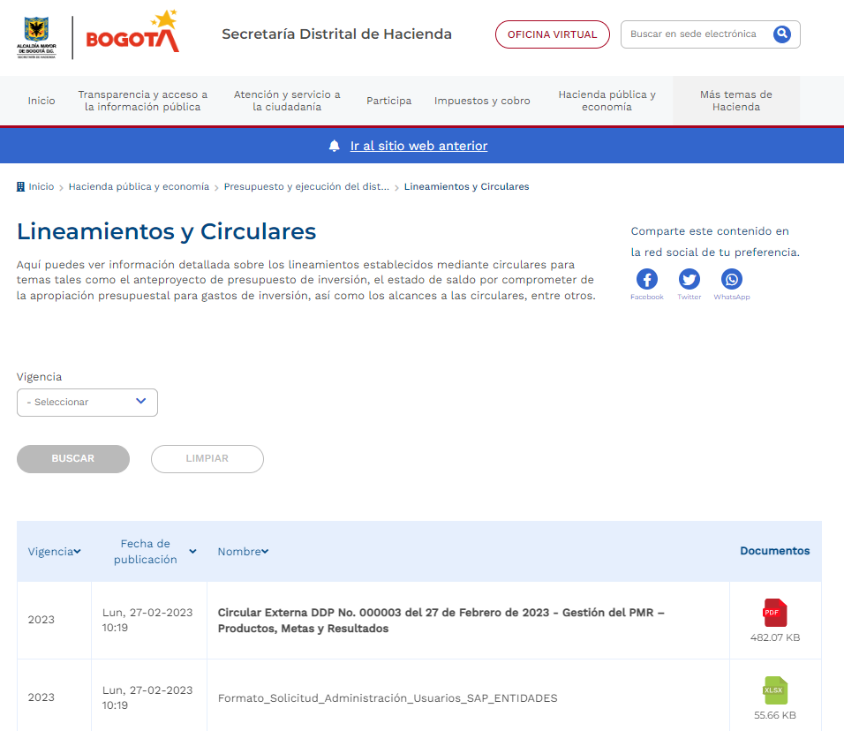

Slide 41
Marco normativo
Aspectos generales
Calidad del gasto
Break (15 minutos)
Programación presupuestal
Ejecución y cierre
Preguntas

Slide 42
GRACIAS

